Slide 1
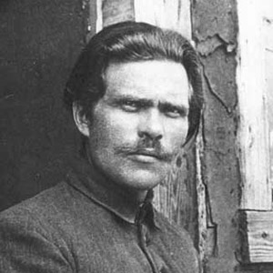
Нестор Іванович Махно

Slide 2
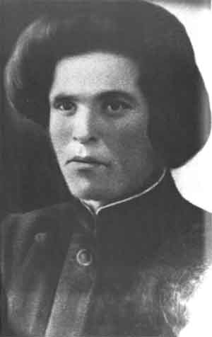
Дитинство
Народився 8 листопада 1888 року у родині Івана Родіоновича Махна, державного селянина та його дружини Євдокії.
Махно закінчив церковно-приходську школу і з 7-річного віку працював на багатих хуторян, у малярній майстерні, в купецькій лавці, а пізніше - чорноробом на чавунно-ливарному заводі .

Slide 3
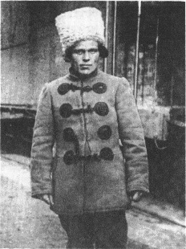
Початок політичної діяльності
У 1906 став членом анархістської організації «Спілка бідних хліборобів», що діяла на Катеринославщині та брала участь у терористичних актах і бандитських нападах .
Уночі 14 жовтня 1906 відбулося перше бойове хрещення Нестора: троє озброєних анархістів у паперових чорних масках увірвалися до будинку місцевого торговця Ісаака Брука і стали вимагати гроші. Махна уперше було заарештовано за звинуваченням у тероризмі.

Slide 4
Арешт за вбивство
27 серпня 1908 Махно було заарештовано знову. Йому інкримінували вбивство поліцейського Андрія Гура. З 22 по 26 березня 1910го року у Катеринославі Тимчасовий Одеський окружний військовий суд розглядав справу 13 гуляйпільських анархістів, серед яких був і Нестор Махно. Суд засудив до шибениці 5 гуляйпільських анархістів (Н. Махна, Є. Бондаренка, К. Кириченка, Ю. Орлова, Н. Альтгаузена).
Як неповнолітньому, Нестору Махно було замінене покарання 10 роками каторги.
Відбуваючи ув'язнення у Бутирській в'язниці, Махно займався самоосвітою - допомагала багата бібліотека в'язниці і спілкування з іншими ув'язненими.

Slide 5
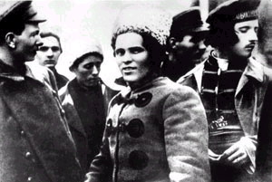
1917–1921
Після Лютневої революції 1917 у Росії, Махно повернувся на Катеринославщину, де розгорнув широку діяльність як політик і військовий діяч. Заснував Селянську Спілку, очолював місцеву раду робітничих і селянських депутатів та профспілку деревообробників.
У кінці 1917 р. — початку 1918 р. Махно сформував «селянські вільні батальйони», які розпочали боротьбу проти козачих частин з Південно-Західного і Румунського фронтів.

Slide 6
1917–1921
З початку січня 1919 р. Махно розпочав боротьбу проти денікінців, військ Директорії та Антанти. Його повстанська армія увійшла до складу Української Радянської Армії.
Улітку 1918 р. Махно організувавши невеликий повстанський загін під назвою «Чорна Гвардія», розпочав боротьбу проти німецько-австро-угорських окупантів та уряду гетьмана П.Скоропадського.
У червні 1919 р. Радянська влада оголосила Махна «поза законом».
З кінця листопада 1920 р. до серпня 1921 р. Махно вів виснажливу і запеклу боротьбу проти більшовицької влади, здійснивши ряд повстанських походів по Азовському побережжі, на Дон і у Поволжя.

Slide 7
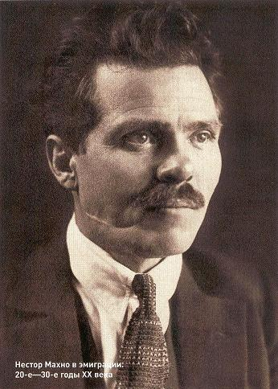
Еміграція
28 серпня 1921 р. Махно разом з 77 бійцями перейшов кордон з Румунією. Деякий час Махно жив у Бухаресті, згодом у Варшаві. У вересні 1923 був заарештований польською владою.
У кінці 1923
Махно з сім'єю спочатку оселився в Торуні, згодом — у Данцігу (тепер Гданськ, Польща), де постійно перебував під наглядом поліції.

Slide 8
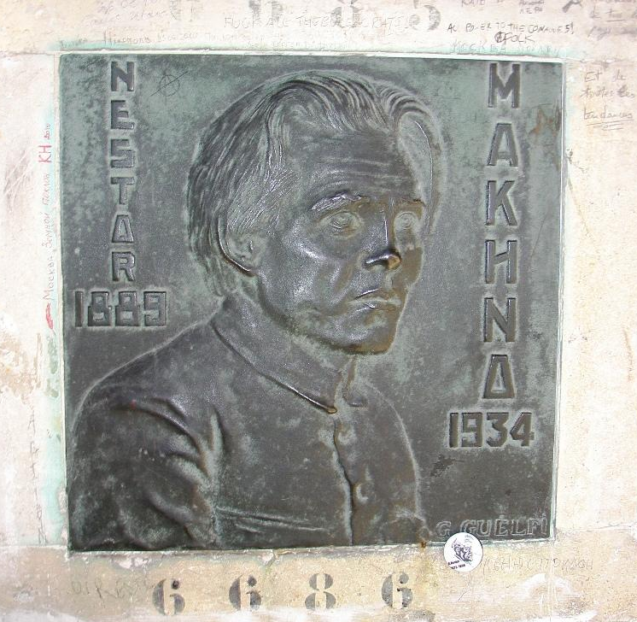
Еміграція
У квітні 1925 переїхав до Парижа, де жив у Венсені, працював теслярем та робітником сцени паризької «Ґранд Опера» та в кіностудіях. Підтримував активні зв'язки з міжнародним анархістським рухом.
Помер Нестор Іванович Махно 6 липня 1934 року від туберкульозу, у Парижі. Урну з прахом Махно замуровано в стіні комунарів на кладовищі Пер-Лашез.

Slide 9
Дякую за увагу!!!

